Slide 1
淡江大學國際企業學系
TKU IB

Slide 2
學系介紹
CHAPTER ONE

Slide 3
學系特色
注重跨領域學習，培養通才能力
開設實習課程，強化產學接軌
培養具備國際競爭力的商業人才

Slide 4
學系介紹
經貿管理組
國際商學全英語組
中文授課為主
100%英文授課
大三出國留學一年

Slide 5
系所主任
專長領域
銀行金融實務
國際商務談判
商事法
國際企業投資
林江峰教授

Slide 6
課程規劃
CHAPTER TWO

Slide 7
課程規劃
商管基礎課程
包括會計學、經濟學、統計學與微積分等。
國際企業與行銷
以管理學為基礎，著重跨國企業的運營策略及行銷管理，使學生能
在全球化市場中有效運用資源。
國際經貿與商務
涵蓋資訊應用、法律、貿易實務、語言等類別，以增進學生對
國際現勢之瞭解。
國際金融與財管
以國際經濟學為核心，藉由學習經濟及財務管理專業知識，培
養學生分析全球經濟情勢的能力

Slide 8
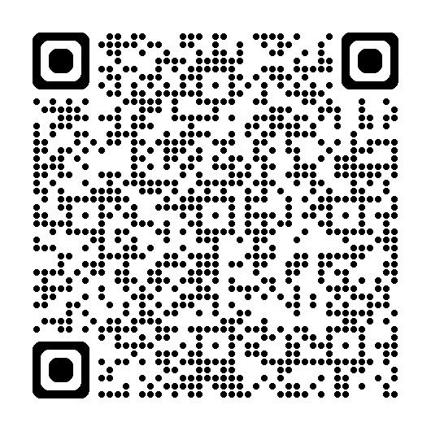
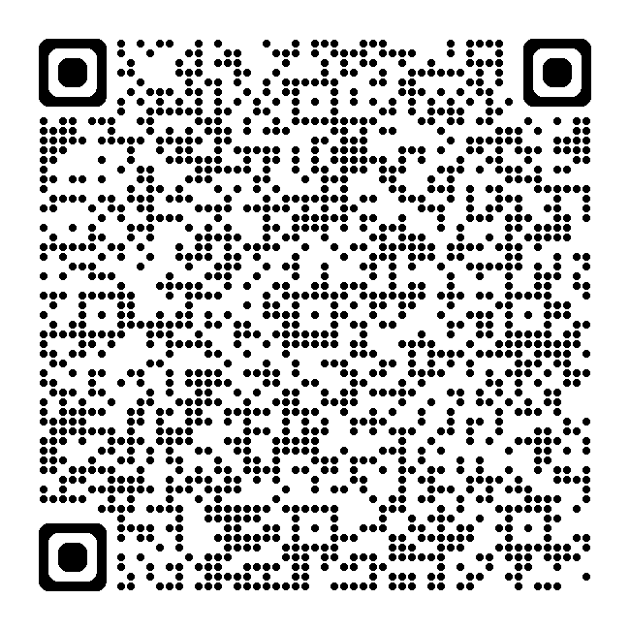
課程地圖
經貿管理組
國際商學全英語組
經貿管理組
經貿管理組

Slide 9
系所資源
CHAPTER THREE

Slide 10
本校獎學金
有蓮獎學金
全臺大專校院單一獎學金總金額最高
本校大學部繁星推薦及申請入學表現傑出，分發入學成績優異並
以淡江大學為私校第一志願，就有機會獲得有蓮獎學金20萬元。
樸實剛毅獎助學金
設有超過200項獎助學金
學生可利用獎學金系統快速查詢:
https://scholarship.in.tku.edu.tw/

Slide 11
本校獎學金
大一新生可申請
淡江大學晶英學生獎助學金
台北市淡江大學校友會獎學金
台北市淡江大學校友會愛膳餐券
陳梧桐先生清寒獎助學金
財團法人鴻海教育基金會「鴻海獎學鯨」獎助學金
等 50項 獎助學金

Slide 12
本系獎學金
簡宜彬校友獎助學金
金額: 2萬元
名額: 30 名
陳定川榮譽博士獎學金
金額: 2萬元
名額: 15 名
以上獎學金限本系學生申請

Slide 13
企業實習
與上市公司合作開設全職全時實習課程(9學分)
中租迪和股份有限公司
第一商業銀行
凱基金控
臺灣中小企業銀行

Slide 14
海外交流學習
校名 | 托福 iBT | GPA | 網址
維諾納州立大學 Winona State University | 68 / 5.5 (TOEIC 610) |  | https://www.winona.edu/
賓州印地安那大學 Indiana University of Pennsylvania | 61 / 5.5 | 2.5 | https://www.iup.edu/
聖湯瑪斯大學 University of St. Thomas | 79 / 6.0 | 3.0 | https://www.stthomas.edu/
密西根大學福林特分校 University of Michigan, Flint | 61 / 6.0 | 2.0 | https://www.umflint.edu/
加州州立大學諾斯里基分校 California State University Northridge | 61/ 6.0 | 2.0 | https://www.csun.edu/
舊金山州立大學 San Francesco State University | 61 / 6.0 (TOEIC 700) | 2.0 | https://www.sfsu.edu/
天普大學 Temple University | 79 / 6.0 (TOEIC L390+R390) | 2.75 | https://www.temple.edu/
Notes:
美國7所

Slide 15
海外交流學習
校名 | 托福 iBT | GPA | 備註
澳洲昆士蘭理工大學 Queensland University of Technology | 79 / 6.5 | 2.5 | https://www.qut.edu.au/
英國艾塞克斯大學 University of Essex | 76 / 6.0 | 2.0 | https://www.essex.ac.uk/
備註:各校入學標準未來仍有可能調整。
Notes:
英國及澳洲各一所

Slide 16
面試須知
CHAPTER FOUR

Slide 17
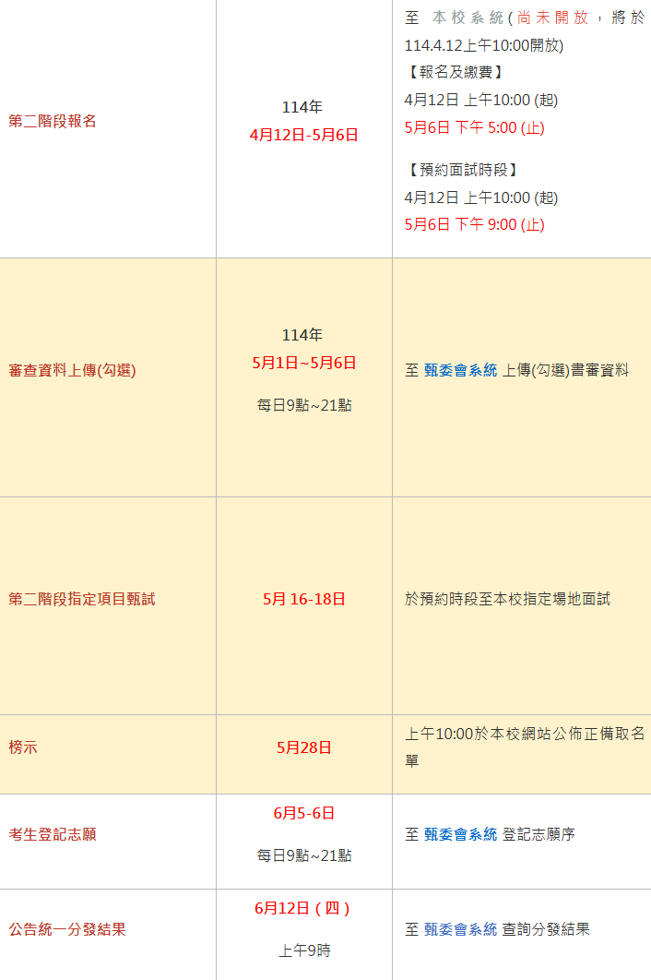
書審資料上傳
5月1日(四) – 5月6日(二)
每日9:00 至 21:00
*系統將於5月6日 21:00準時關閉，建議及早完成上傳。

Slide 18
面試時間
經貿管理組
5月16日(五) 13:00-18:00
5月17日(六) 9:00-16:00
5月18日(日) 9:00-16:00
國際商學全英語組
5月16日(五) 13:00-17:00
5月17日(六) 9:00-16:00
5月18日(日) 9:00-14:00

Slide 19
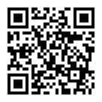
面試時間
請於5月6日17:00前報名繳費
請於5月6日21:00前預約時段
預約系統 :

Slide 20
面試地點
商管大樓4樓
面試教室
- 經管組: B429
- 國商組: B427
等候教室: B428
請攜帶有照片之證件正本至報到處辦理報到並加入叫號社群。
國商組考生請於報到時繳交大三出國交換同意書。
(當日現場亦會提供同意書，同學及家長也可於現場填寫。)
Notes:
請攜帶有照片之證件正本(如：國民身分證、護照、駕駛執照、全民健保卡、學生證)至報到處辦理報到。完成報到手續後，請至等候教室休息，等待唱名。

Slide 21
選才重點 – 書審
外語能力
自主學習能力
團隊合作與組織協調能力

Slide 22
選才重點 – 面試
經管組
自主學習能力
問題分析與解決能力
溝通能力
國商組
英語口語表達能力
問題分析與解決能力
溝通能力
Notes:
請攜帶有照片之證件正本(如：國民身分證、護照、駕駛執照、全民健保卡、學生證)至報到處辦理報到。完成報到手續後，請至等候教室休息，等待唱名。

Slide 23
面試方式
經貿管理組
採跑關面試，考生一次面對一位委員
每位約 5 分鐘，共需接受 3 位評審委員之提問。
請準備 3 分鐘的中文自我介紹，內容可包含學習心得。
不須提供書審資料給現場評審委員。
請著乾淨整潔之服裝應試，不需著正式套裝，但請避免拖鞋、涼鞋。

Slide 24
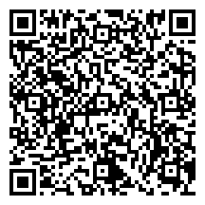
面試方式
國際商學全英語組
面試以英語進行。
每一場次由 3-5 位考生入場
入場後先以英文自我介紹 1 分鐘，
由評審委員自英文面試題目中抽問 2 題
依面試序號次序，由首位考生開始，各以 2 分鐘回答第 1 題
再由末位考生開始，各以 2 分鐘回答第 2 題。
如尚有時間，將由評審委員補充以英文提問。
掃描查看題目
Notes:
*面試題庫待加

Slide 25
學系說明會
5月17日(五)
下午14:00
5月18日(六)
上午10:30/下午13:30/下午15:00
5月19日(日)
上午10:30/下午13:30/下午15:00

Slide 26
交通資訊
本校地址: 新北市淡水區英專路151號
搭乘捷運紅線至淡水站後，於出口右轉至公車站，轉搭紅27或紅28公車，終點站即為淡江大學。
(2) 自行開車者可由淡金路左轉至水源街2段，由淡江
大學正門進入；或沿學府路，亦由正門進入校園。
＊因校內車位有限，如自行開車，請多預留停車時間。

Slide 27
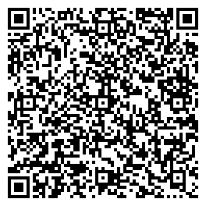
本系二階資訊公告

Slide 28
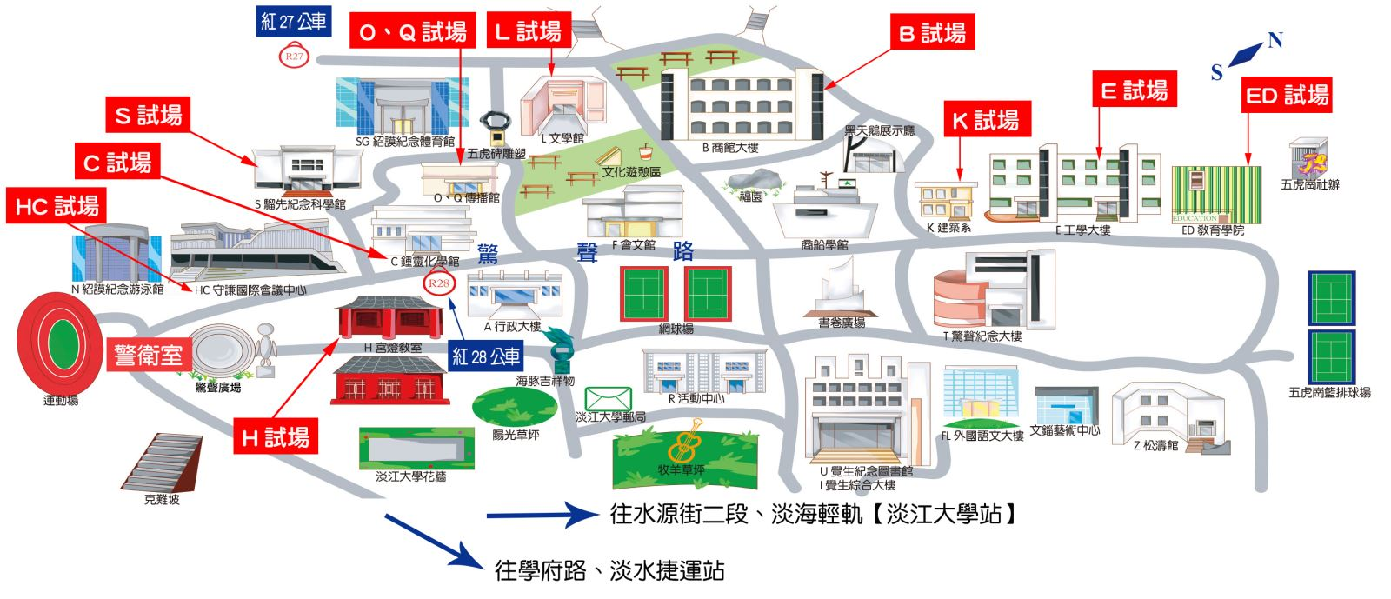
交通資訊

Slide 29
聯絡方式
聯絡電話
(02)26215656
經管組胡小姐，分機2626
國商組楊小姐，分機2569
電子信箱
tbfxm@mail.tku.edu.tw
國企系網頁
國企系學會IG

Slide 30
歡迎加入
國企大家庭
THANK YOU

